Slide 1
Методобъединение
«Актуальные проблемы развития речи детей дошкольного возраста в свете ФГОС ДО»
Подготовила:
воспитатель 1-ой категории
Шпак Светлана Владимировна

Slide 2
Умён ты или глуп, велик ты или мал,
Не знаем мы, пока ты слова не сказал.
Саади

Slide 3
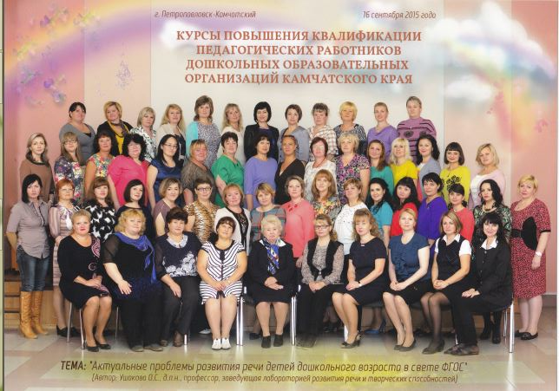
Наша группа

Slide 4
Направления развития речи
Структурное направление (лексика, фонетика, грамматика, развитие связной речи).
Функциональное (коммуникативная функция, эмоции).
Конгетивное (формирование осознанного языка и речи).
Семантика – объединение всех направлений.

Slide 5
Задачи семантического пространства
Расширение лексического пространства (на первый план выдвигается значение слова)
Ознакомление детей с антонимическими и синонимическими словами
Ознакомление детей с многозначными словами
Развитие точности употребления слова
Вывод: сам набор слов ничего не даёт, слова должны быть правильно построены и применены.

Slide 6
Методические игры
Назвать новые слова (дети должны знать, что обозначает это слово).
Подбор антонимов к изолированным словам.
Подбор синонимов: «Как сказать по другому».
Составление предложений с многозначным словом.
Игра «Что бывает (лёгким, тяжёлым, весёлым, круглым, холодным…)».
Подбор синонимов и антонимов в определённой ситуации.

Slide 7
Звуковая культура речи
Линейное направление ( как ребёнок последовательно рассматривает звук, слог, слово, фразу, текст).
Просодические элементы (то, что связано с голосом: ударение, сила голоса, тембр голоса, ритм, дикция).
Внимание: для усвоения разных звуков нужно определённое время (возраст)

Slide 8
Задачи звуковой культуры речи
Познакомить детей со звуковыми терминами языка
Развивать умение различать на слух и правильно произносить все звуки родного языка
Обучать правильному звуковому оформлению высказываний (тембр, дикция, сила голоса, ударение)
Формирование представлений об интонации
Развитие плавности изложения текста
Определение звукового состава слова, ударение
Формирование чувства ритма и рифмы

Slide 9
Формирование грамматического строя речи
Морфология – система грамматических значений слов (род, число, падеж).
Словообразование – система построения слов в языке ( создание нового слова).
Синтаксис – сочетаемость и порядок следования слов; способы построения в языке простых и сложных предложений.
Главное в грамматике: формирование языковых обобщений.

Slide 10
Развитие связной речи
В раннем возрасте речь ситуативная (одним словом).
Контекстная речь (к 5 годам) – связное высказывание.
Диалогическая речь (вопрос, ответ, дополнение).
Монологическая речь – организованный вид речи; вытекает из диалогической речи.

Slide 11
Виды высказываний
Описание – это текст, который начинается с общего тезиса, имеет начало, середину и конец.
Элементы можно переставлять.
Повествование – развитие сюжета. Включает в себя различные сюжеты.
Реалистичные рассказы
Сказочные рассказы
По картине или серии сюжетных картин
Рассказ об игрушке
Рассуждение – включает причинно-следственные связи, доказательства, вывод.

Slide 12
Спасибо
за
внимание!

